Slide 1
Доклад Разработка подсистемы анализа кадровых данных для Ситуационного центра Губернатора Ульяновской области
Ульяновский государственный технический университет
Факультет информационных систем и технологий
Кафедра «Информационных систем»
Обучающийся 4 курса
Группа ИСЭбд-41
Направление подготовки/ специальность 09.03.03 – Прикладная информатика (профиль «Прикладная информатика в экономике»)
Захаров Владислав Витальевич
Руководитель:
ст. преподаватель, Шеркунов Вячеслав Владимирович
г. Ульяновск, 2024 г.

Slide 2
Актуальность
На данный момент кадровая аналитика в государственных структурах часто основывается на разрозненных данных, обработка которых требует значительных временных и трудозатрат. Отсутствие единой системы анализа кадровых данных затрудняет выявление проблем, связанных с текучестью кадров, уровнем компетенций сотрудников и эффективностью работы государственных служащих.
Ситуационный центр Губернатора Ульяновской области нуждается в инструменте, который позволит оперативно анализировать кадровые данные, прогнозировать кадровые изменения и принимать обоснованные управленческие решения.
Разработка подсистемы анализа кадровых данных позволит автоматизировать процесс обработки информации, повысить прозрачность кадровых решений и значительно сократить время на анализ и подготовку отчетности.
Таким образом, создание подсистемы анализа кадровых данных является актуальной задачей, способствующей цифровизации кадровых процессов и повышению эффективности работы Ситуационного центра Губернатора Ульяновской области.

Slide 3
Цели и задачи
Цель – путем разработки централизованного хранилища, автоматизировать процесс обработки информации, сокращения ошибок при работе с данными, повысить прозрачность кадровых решений и значительно сократить время на анализ и подготовку отчетности.
Задачи:
Проанализировать требования и предпочтения заказчика;
Разработать подсистему хранения кадровых данных на базе Python
Разработать подсистему анализа кадровых данных на базе Dashboard Designer от Visiology;
Провести тестирование подсистем;
Внедрить подсистему в эксплуатацию.

Slide 4
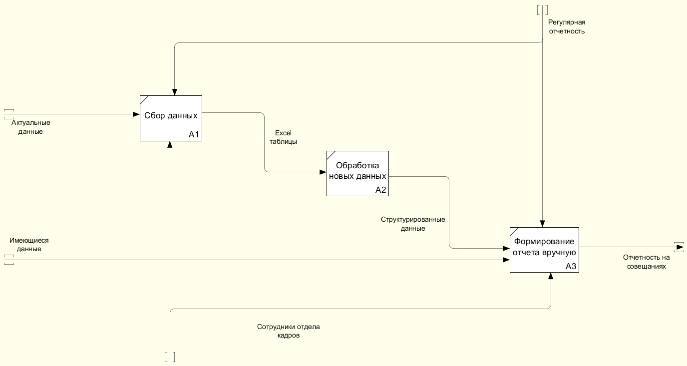
Диаграмма IDEF0 «Как есть»

Slide 5
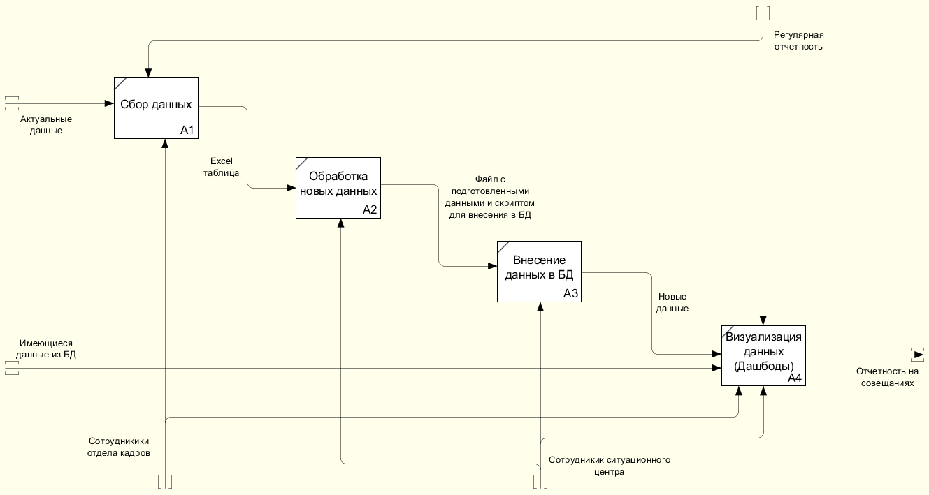
Диаграмма IDEF0 «Как должно быть»

Slide 6

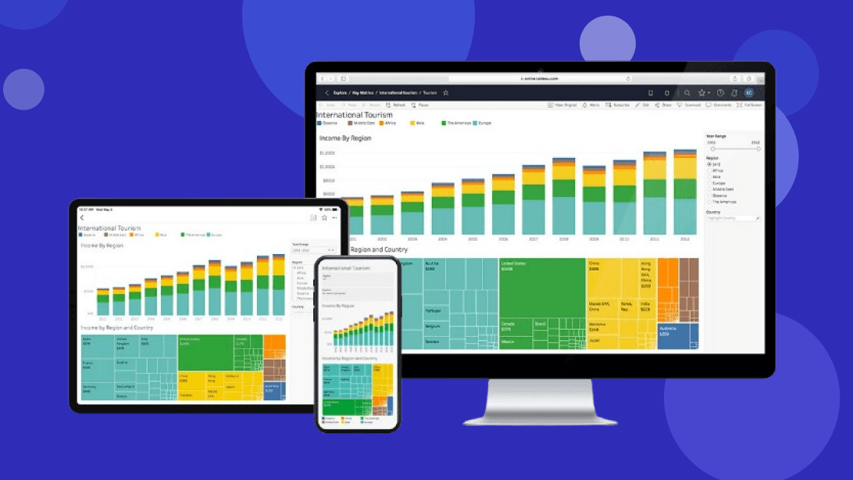
Аналоги
Tableau Преимущества:
Продвинутая визуализация – позволяет создавать сложные, интерактивные и наглядные дашборды.
Гибкая работа с данными – поддержка множества источников данных, возможность подключения к большим базам и обработка в реальном времени.
Высокая производительность – быстро обрабатывает большие объемы данных.
Интуитивный интерфейс – удобный drag-and-drop функционал для построения графиков и отчетов.
Широкий функционал аналитики – мощные инструменты для продвинутого анализа данных, включая прогнозирование и кластеризацию.
Недостатки:
Сложность освоения – требует времени для обучения, особенно при работе со сложными моделями данных.
Ограниченная интеграция с Microsoft-продуктами – хуже взаимодействует с Excel, SharePoint и Power BI-сервисами.
Требовательность к ресурсам – на слабых ПК и при обработке больших данных возможны задержки.
Проблемы с доступностью – не распространяется на территории РФ

Slide 7
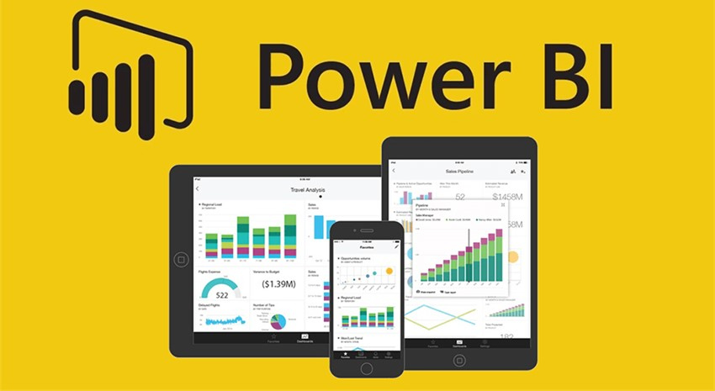
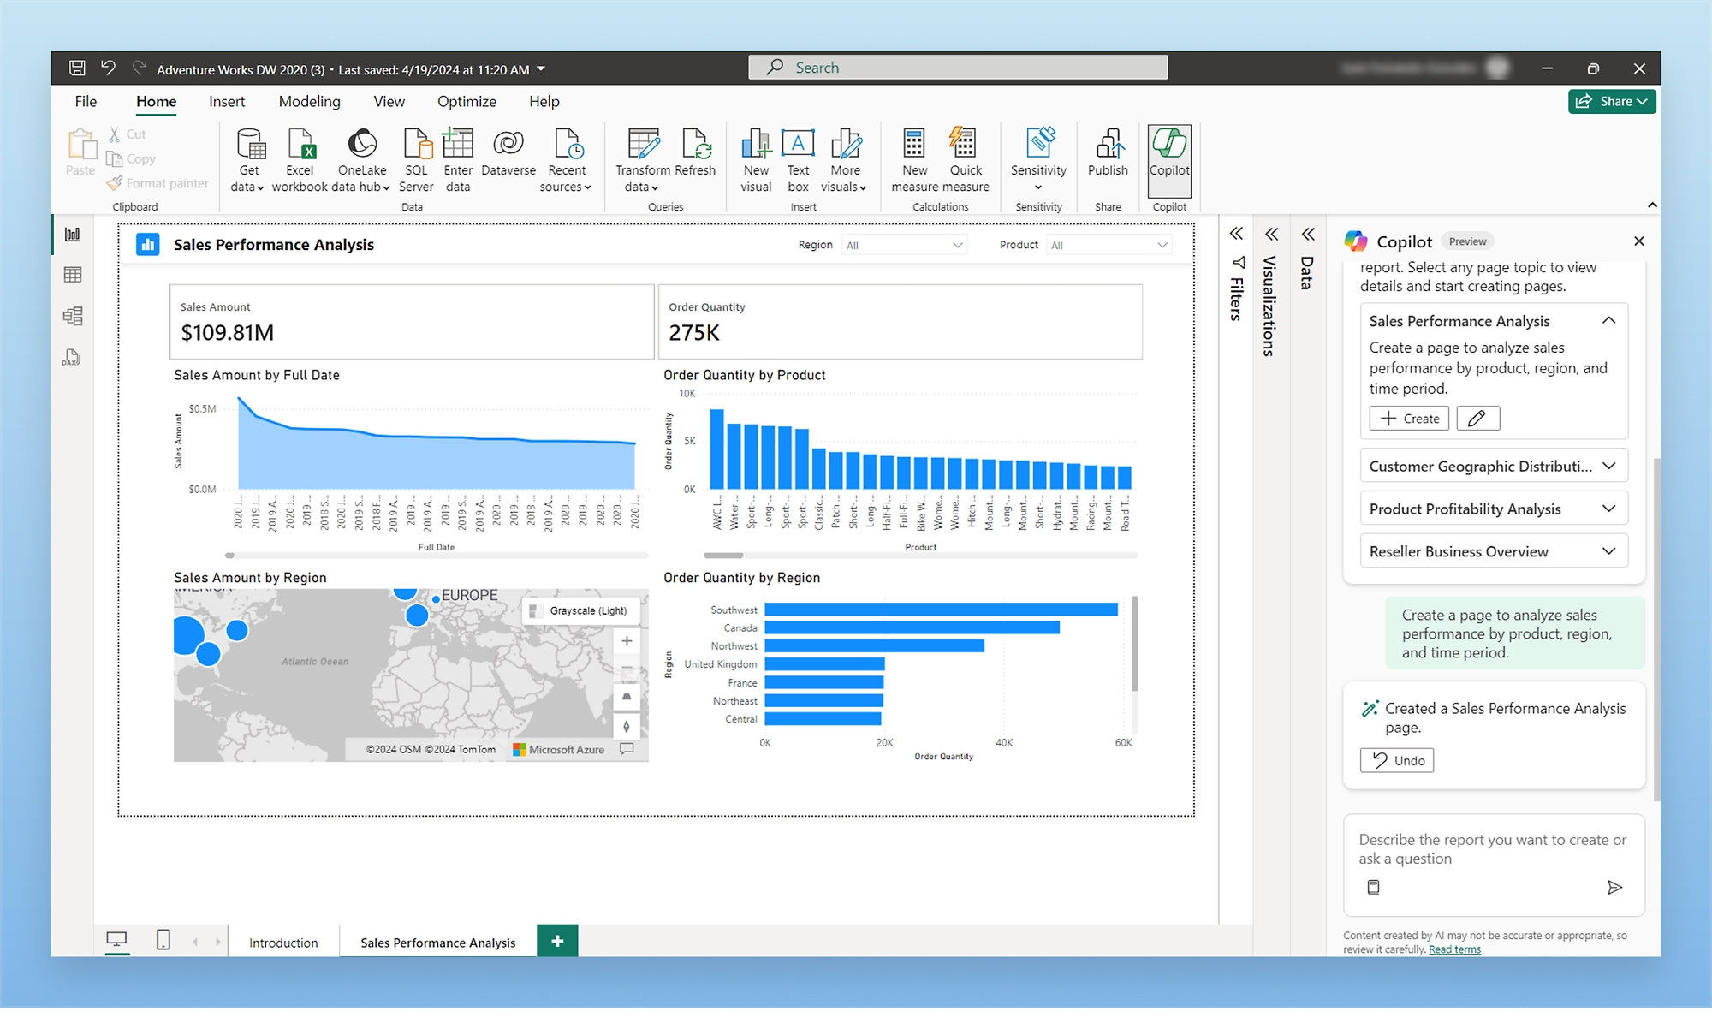
Аналоги
Microsoft Power BI
Преимущества:
Доступность и цена – есть бесплатная версия, а платные лицензии стоят дешевле, чем у конкурентов.
Интеграция с Microsoft – легко подключается к Excel, Azure, SQL Server и другим продуктам Microsoft.
Простота освоения – интуитивно понятный интерфейс, особенно для пользователей Excel.
Мощные возможности работы с облаком – поддержка Microsoft Azure, автоматическое обновление данных.
Гибкие варианты развертывания – работает как в облаке, так и на локальных серверах.
Недостатки:
Ограниченные возможности визуализации – не такая гибкость в создании сложных дашбордов, как в Tableau.
Ограничения в обработке больших данных – при работе с объемными наборами данных возможны задержки.
Зависимость от экосистемы Microsoft – интеграция с другими сервисами (кроме Microsoft) может быть сложной.
Менее развитая аналитика – по сравнению с Tableau, меньше инструментов для глубокого анализа данных.
Проблемы с доступностью – не распространяется на территории РФ

Slide 8
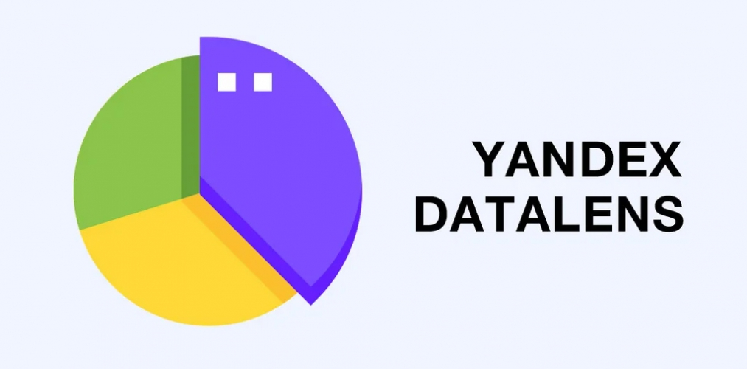
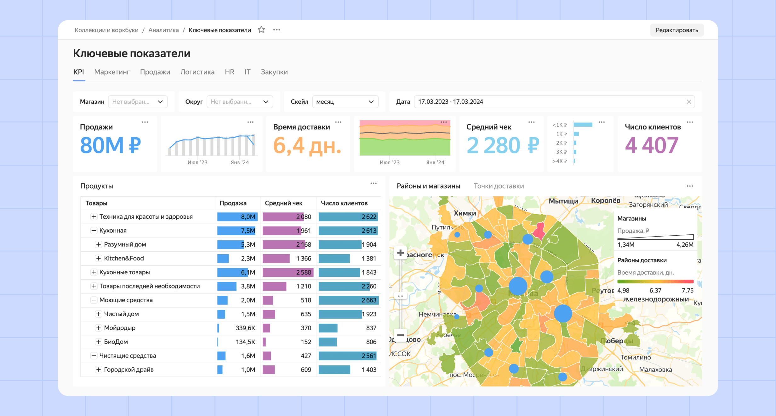
Аналоги
Yandex DataLens
Преимущества:
Бесплатный базовый тариф – позволяет использовать DataLens без дополнительных затрат (с ограничениями по количеству запросов).
Интеграция с экосистемой Яндекса – удобная работа с Yandex Cloud, Yandex Data Streams, Yandex ClickHouse и другими сервисами.
Облачное решение – не требует установки на локальные серверы, доступен через браузер.
Поддержка различных источников данных – SQL-базы (PostgreSQL, ClickHouse, MySQL), Google Sheets, 1С и другие.
Интуитивно понятный интерфейс – простая настройка дашбордов, фильтров и визуализаций.
Возможность работы в закрытом контуре – поддержка развёртывания в частных облаках для бизнеса и госсектора.
Недостатки:
Ограниченные возможности кастомизации – мало инструментов для сложных визуализаций.
Зависимость от облачной инфраструктуры Яндекса – менее удобна при использовании других облачных платформ.
Ограниченный офлайн-доступ – так как это облачный сервис, без интернета работать с дашбордами невозможно.

Slide 9

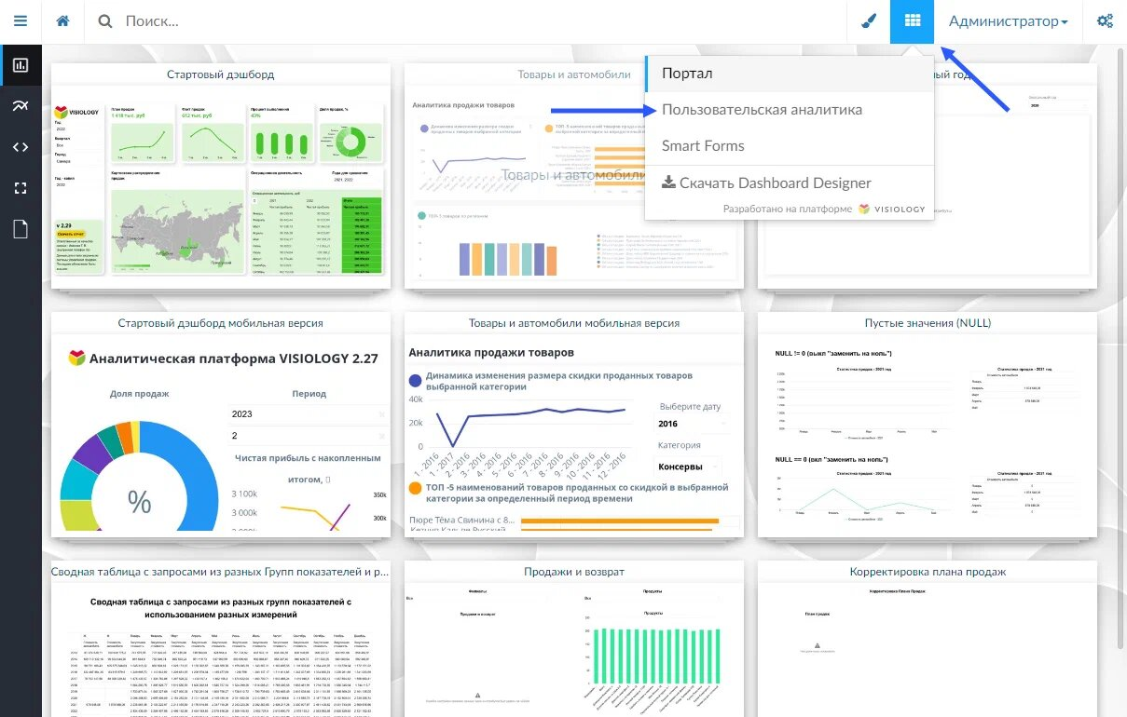
Аналоги
Visiology
Преимущества:
Наличие – уже имеется у заказчика.
Полностью российская разработка – подходит для импортозамещения и соответствует требованиям по безопасности данных.
Гибкая визуализация – мощный инструмент для построения дашбордов, отчётов и аналитических панелей.
Интеграция с различными источниками данных – поддержка SQL-баз, 1С, Excel, API и других систем.
Высокая производительность – оптимизирован для работы с большими массивами данных.
Возможность работы в закрытых контурах – важно для госсектора и корпоративных пользователей.
Локальная и облачная версия – возможность развернуть как в частном облаке, так и на собственных серверах.
Недостатки:
Высокий порог вхождения – требует времени на освоение, особенно для пользователей без опыта работы с BI-системами.
Зависимость от российского рынка – меньшая известность и комьюнити по сравнению с Tableau и Power BI, что может ограничивать доступ к ресурсам и обучающим материалам.
Сложность развертывания – для корпоративных внедрений может требовать сложной настройки и технической поддержки.

Slide 10
Спасибо за внимание!

